Slide 1

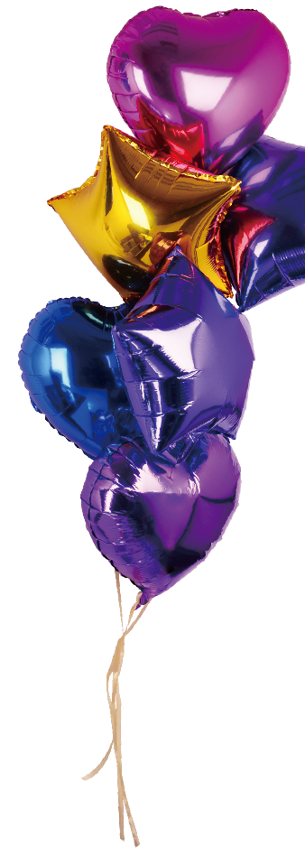

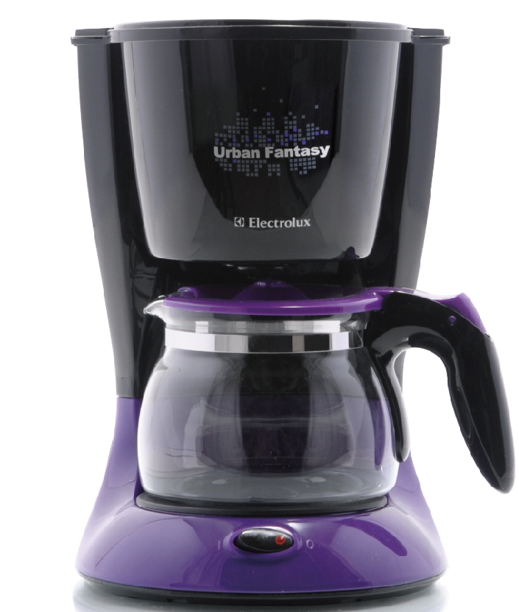
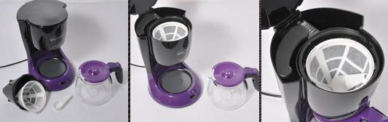
EGCM180
城市幻想4杯咖啡机
市场参考价：268.00
批发价：103.00
产品参数：600W 600mL
装箱明细：2pcs/箱
包装尺寸：23×21×30cm
防滴漏功能
自动保温装置
温度控制装置
超温保护

